Slide 1
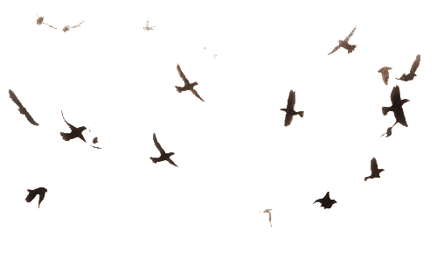
Основи визначення птахів
Чорнобильський радіаційно-екологічний біосферний заповідник

Slide 2
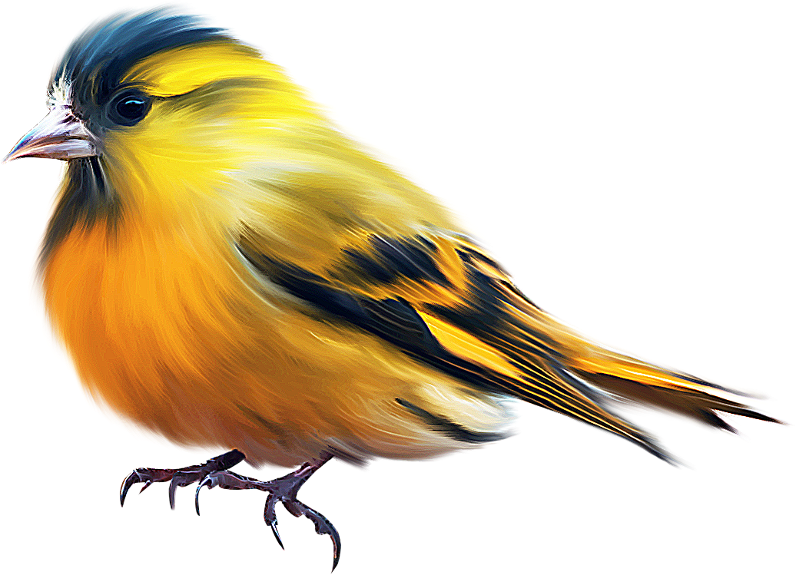
Птахи – невід'ємна частина природи. Птахи – діти повітря, підкорювачі повітряного океану. Вони можуть підніматися вище хмар, перелітати через пустелі й моря. Птахи – окраса парків і садів. Птахи – голос наших лісів, полів, гір, степів.

Slide 3
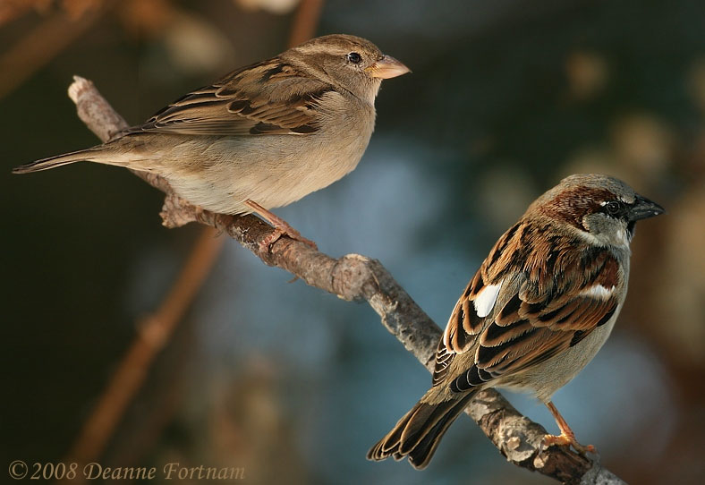
Вгадай пташку?!
1. Зазвичай ці птахи літають на швидкості 38 км/год, але налякані можуть розігнатися до 50 км/год! Через кожні 15 хв. польоту вони зупиняються, щоб відпочити.
2. На волі живуть переважно від 4 до 5-ти років. У неволі за хорошого догляду живуть довше.
3. За будівництво гнізда відповідальні самці. Поки йдуть роботи вони намагаються привабити партнерок.
4. Однолюби. Вони створюють сім'ю раз і на все життя.
5. Новонароджені пташенята залишають вперше гніздо тільки на 10 день з дня народження.
6. Вони люблять приймати пісочні ванни. Птахи повністю занурюються в пісок і чистять своє пір'я від паразитів.
Горобець

Slide 4
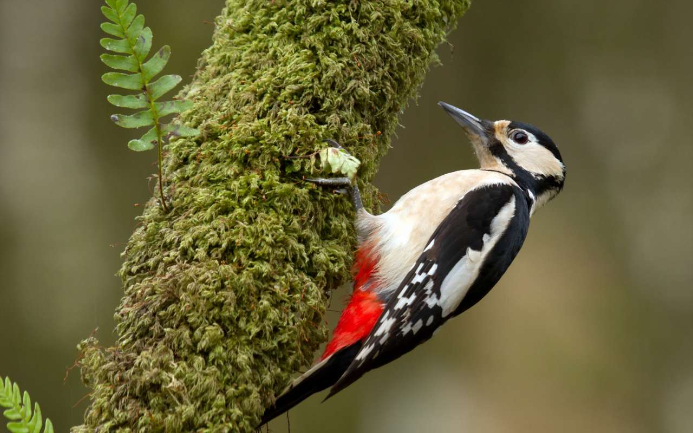
Вгадай пташку?!
Язик цієї пташки — незамінне знаряддя для видобутку їжі. Коли він висовується з рота, можна побачити маленькі «кріплення», завдяки яким він черпає жучків.
За один прийом їжі може поглинути до 1000 мурах.
Їдять жуків, комашок, фрукти, горіхи, насіння і ще вони п’ють сік рослин.
Під час добування їжі, витяганням її з дерев і постукуванням, дятли можуть стукати більш ніж 20 раз в секунду. В цілому, дятел стукає 8000-12000 раз в день.
Дятел

Slide 5
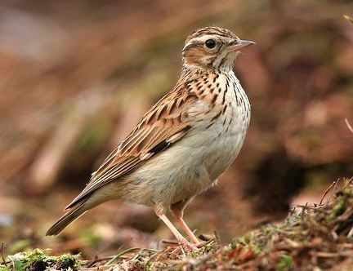
Вгадай пташку?!
Дуже полохливі птахи, але якщо їх приручити, вони поступово стають ручними і беруть корм з рук господаря. Приручений самець цієї пташки здатний співати по 8 годин на добу.
Харчуються вони рослинністю і комахами. Потребу у воді ці пташки задовольняють росою, яка осідає на рослинах.
Зимують вони в північній Африці або в Індії, вертаються в Україну на початку березня, а відлітають у жовтні.
Жайворонок

Slide 6
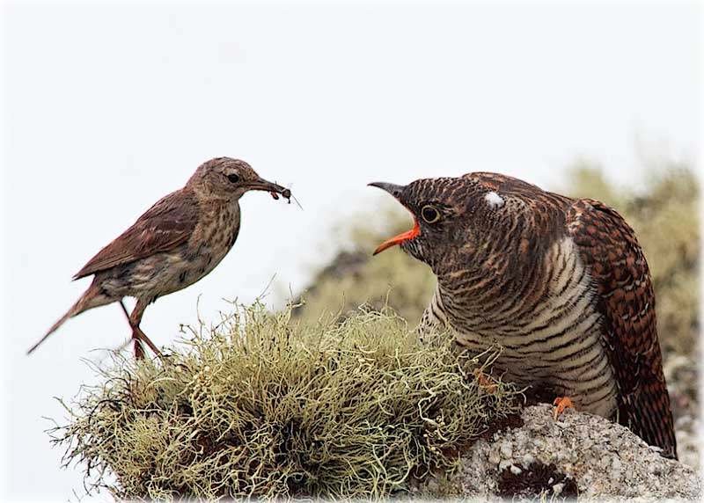
Вгадай пташку?!
Більшість видів не будують гнізд та не висиджують яєць, а підкидають їх іншим птахам.
Щоб підкласти своє яйце до чужого гнізда, викидає одне чуже яйце з кладки і замінює його своїм. Також вона може викинути з чужого гнізда всі насиджені яйця, змусивши пташок нестися знову, а потім підкидає своє яйце в свіжу кладку.
Новонароджені пташенята у віці всього лише кілька годин від роду викидають з гнізда все, що там знаходиться, а саме: пташенят або яйця господарів гнізда. Така доля чекає всіх пташенят і яєць, поки це пташеня не залишиться одне в гнізді.
Кує тільки самець. Голос самки схожий на регіт.
На зиму ця пташка перелітає в Африку. Летять вони частіше за все не зграями, а поодинці.
Зозуля

Slide 7
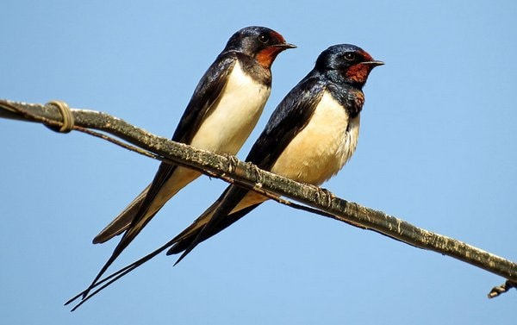
Вгадай пташку?!
Здатні ловити свою здобич на льоту (навіть на льоту здатні годувати своїх пташенят).
Поширені по всьому континенту (крім Антарктиди та Австралії).
Зимують у Південній Азії, Південній Америці, Мікронезії та Індонезії.
Годування пташенят відбувається до 400 разів на день (пташенята залишаються в гнізді близько 20 днів, поки не навчаться літати) . Навіть якщо вони навчилися літати, батьки ще тиждень допомагають їм, годуючи і показуючи їм зворотний шлях до гнізда.
Ластівка

Slide 8
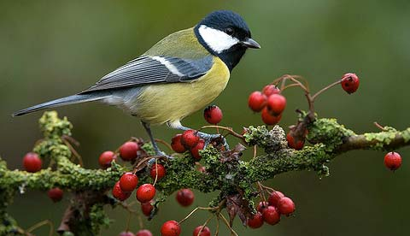
Вгадай пташку?!
Влітку середньостатистична пташка за день з’їдає 300-400 гусениць, тобто з’їдає за день їжі стільки ж, скільки важить сама.
Майже всі види не вміють самостійно видовбувати собі дупло в старих деревах, тому займають покинуті дупла інших птахів.
На зиму не відлітають на південь, але перебираються з лісів в міста, бо там простіше знайти місце, де можна погрітися та легше знайти їжу.
Годують своїх пташенят по 30-40 разів на годину. Батьки можуть зробити до 1000 вильотів за їжею в день.
Синиця

Slide 9
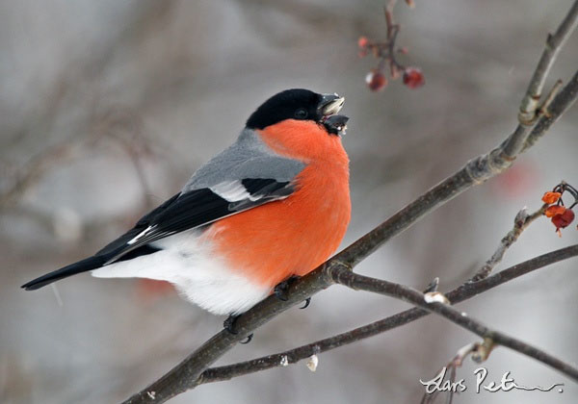
Вгадай пташку?!
Чудово розвинена здатність до наслідування різних звуків. Деякі з цих пташок можуть запам’ятати і насвистувати по кілька вельми складних мелодій. Але потрібно терпіння, щоб навчити птицю.
Головна небезпека, яка чатує на них за життя в неволі – ризик ожиріння. Ці птахи абсолютно не знають міри в їжі.
Під час періоду розмноження самці задобрюють самок подарунками їжі.
Харчується насінням, бруньками, деякими павукоподібними і ягодами (зокрема, горобиною). Годуючись ягодами, виїдає з них насіння, залишаючи м’якоть. Пташенят вигодовує в основному рослинними кормами, додаючи до раціону комах і ягоди.
Снігур

Slide 10
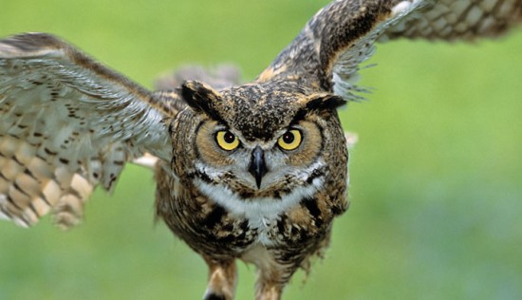
Вгадай пташку?!
У неї дуже вдала будова шиї, яка дозволяє її майже на 270 градусів повертати голову. Однак, ці птахи бачать тільки прямо перед собою. Цей недолік компенсується рухливістю їх шиї, і до того ж вони здатні бачити в трьох вимірах.
Не можуть бачити в повній темряві. Посаджена в темну кімнату не побачила миші, також не побачить освітлену червоним світлом мишу (цей колір вона не розрізняє). Але як тільки миша пискне або трохи поворухнеться, вона відразу на неї кидається.
Крила цієї пташки мають особливе пір'я на передньому кінці крила, вони створюють завихрення, яке зменшує шум польоту.
Сова

Slide 11
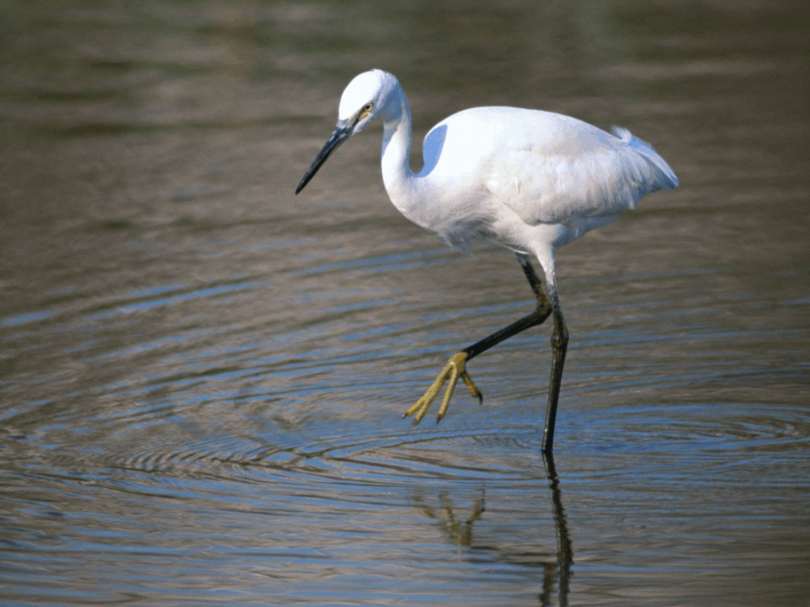
Вгадай пташку?!
Вага птиці досягає 2 кг, довжина тіла трохи більше метра, розмах її крил – від 1,5 до 1,75 м.
Свою здобич ковтає з голови. Це робиться тому, щоб здобич не застрягла в горлі. Наприклад, плавники і луска риби або кістки.
Щоб привернути самку самець танцює особливий танець і співає особливу пісню. При цьому самка, яка відразу звернула увагу на самця, буде відкинута.
Пташенята 2 роки живуть під крилом батьків.
77,5% часу не сплять, а стоять на одній нозі і полюють. 5,9% часу - сплять, 16,6% - упорядковують оперення. Значну частину часу стоять майже не рухаючись.
Чапля

Slide 12
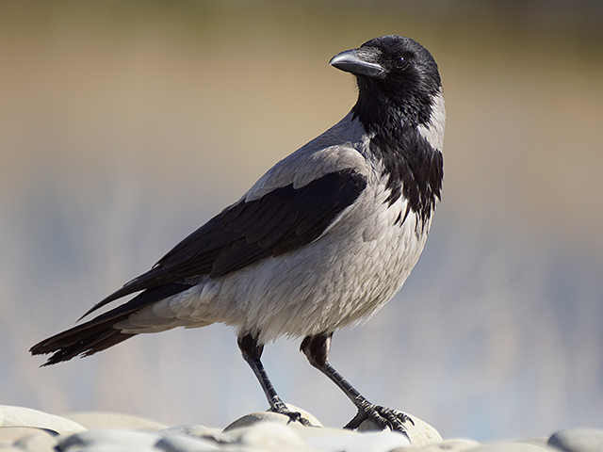
Вгадай пташку?!
Суворо-чорний зовнішній вигляд цього птаха не говорить про те, що вони не люблять розважатися. Кататися в снігу, грати з усім тваринним світом — це їм до душі.
Ці птахи дуже розумні. Так, при небезпеці для їхніх діток, вони можуть кидати каміння з гнізд прямо на людей.
Термін, який може прожити ця пташка варіюється від 17 до 40 років. Все залежить від того, які умови будуть. Якщо її очікує неволя - то якраз там вона протримається по-максимуму.
Раціон харчування цих пташок дуже різноманітний. У їжі вони невибагливі. А ось «напаскудити» іншим пернатим — це вони з радістю. Розорити чужі гнізда, вкрасти пару-другу відкладених яєць — це вони можуть.
Дослідження проведені американськими вченими показали, що ці птахи здатні легко вирішувати логічні завдання рівня розвитку 5 річної дитини.
Ворона

Slide 13
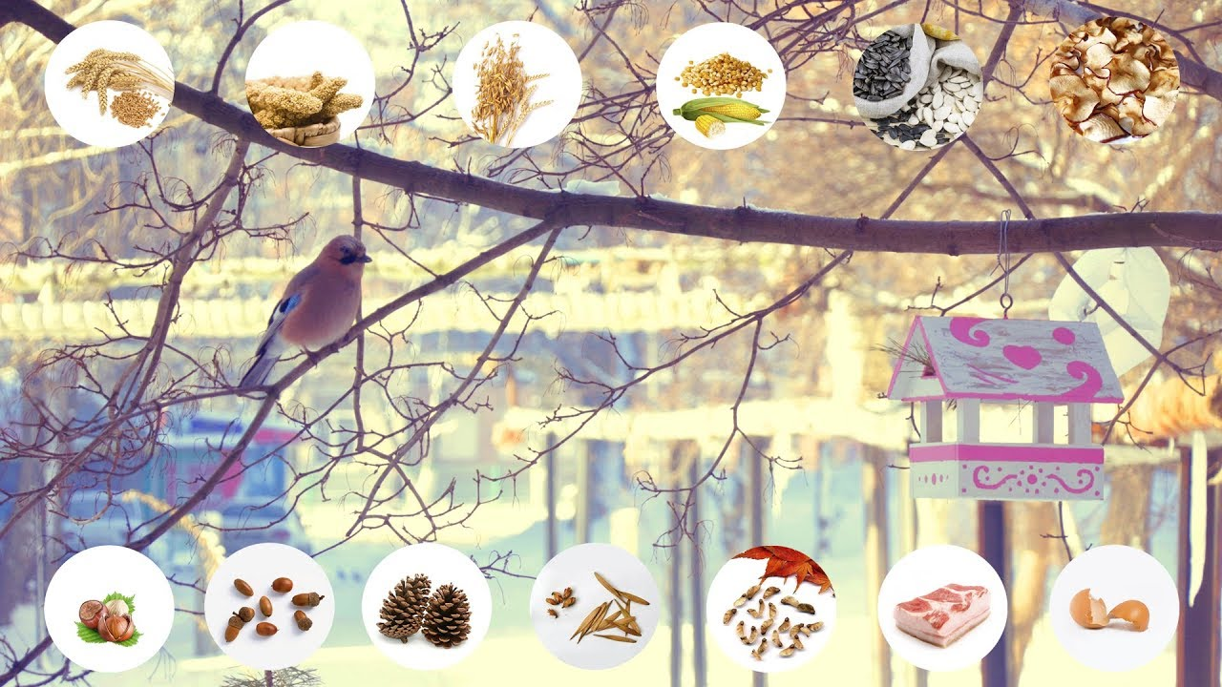

Slide 14
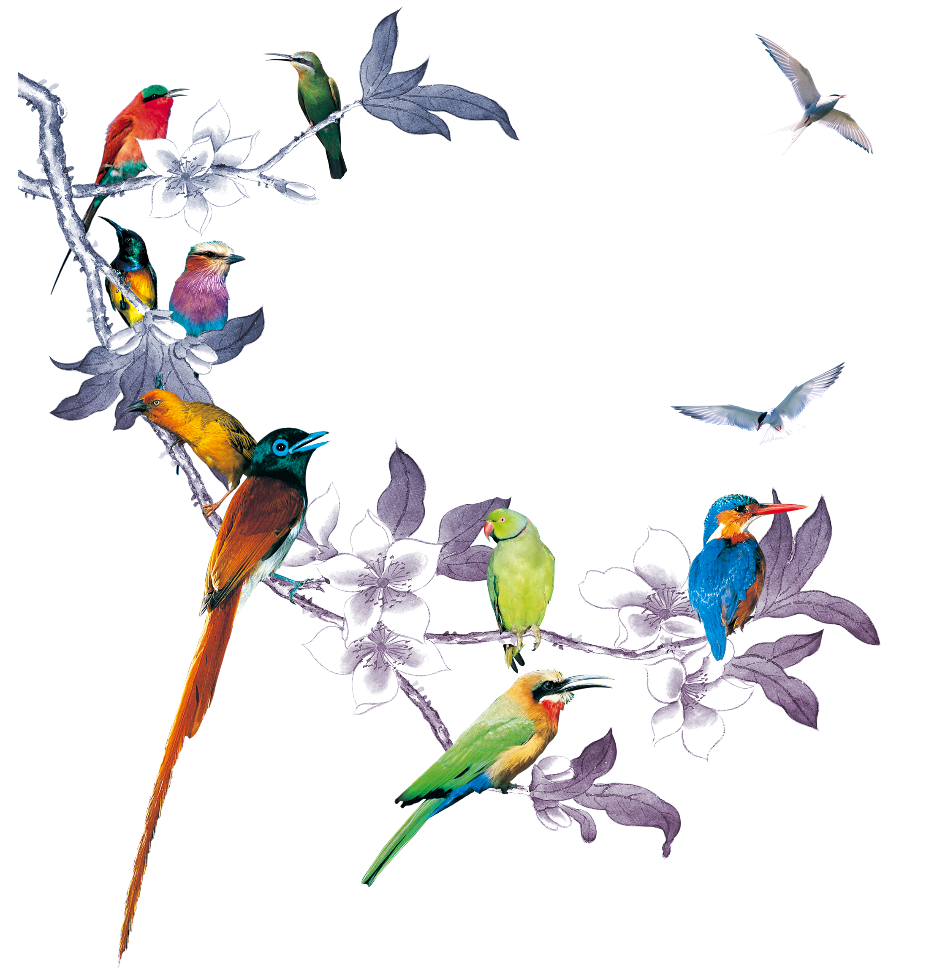
Дякую за увагу!

